Slide 1
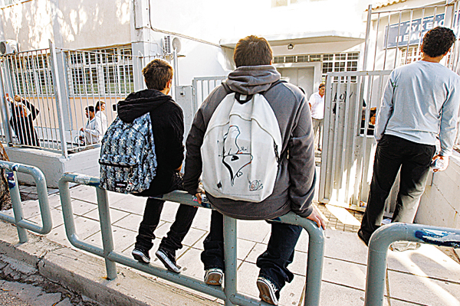

Σχολικός εκφοβισμός-Ενδοσχολική βία
ΚΕΦΑΛΑΙΟ 1: Εννοιολογική οριοθέτηση του φαινομένου της σχολικής βίας και του εκφοβισμού. Διάγνωση και διαστάσεις του φαινομένου

Slide 2

Περιεχόμενα
Σχολικός εκφοβισμός-Ενδοσχολική βία
Προσδοκώμενα αποτελέσματα
Τί είναι ο σχολικός εκφοβισμός
Κριτήρια οριοθέτησης του σχολικού εκφοβισμού
Τι δεν είναι ο σχολικός εκφοβισμός
Γιατί μας νοιάζει;
Ποιοι εμπλέκονται;
Συνηθέστεροι χώροι διάπραξης περιστατικών σχολικής βίας
Μορφές σχολικού εκφοβισμού
Αιτίες & αποτελέσματα…
Νομικές διαστάσεις του σχολικού εκφοβισμού
Υπουργείο Παιδείας & Ευρωπαϊκές Πολιτικές
Ψυχολογικές διαστάσεις
  Το παιδί που βιώνει εκφοβισμό
  Το παιδί που εκφοβίζει
  Τα παιδιά θεατές
Ενέργειες πρόληψης στο πλαίσιο του σχολείου
Κοινωνικές διαστάσεις

Slide 3
Προσδοκώμενα αποτελέσματα
Σχολικός εκφοβισμός-Ενδοσχολική βία
Με την ολοκλήρωση του 1^{ου} Κεφαλαίου, οι συμμετέχοντες στην επιμόρφωση θα:
κατανοούν και θα διακρίνουν τί είναι και τί δεν είναι σχολικός εκφοβισμός
διακρίνουν τις διάφορες άμεσες και έμμεσες μορφές του
εντοπίζουν και αξιολογούν τα ψυχολογικά συμπτώματα στα εμπλεκόμενα μέρη ως διάγνωση του φαινομένου
κατανοούν τις διαστάσεις του φαινομένου

Slide 4
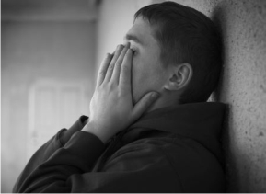
Τί είναι ο σχολικός εκφοβισμός
Σχολικός εκφοβισμός-Ενδοσχολική βία
Η εσκεμμένη, απρόκλητη, συστηματική και επαναλαμβανόμενη βία και επιθετική συμπεριφορά με σκοπό την επιβολή, την καταδυνάστευση και την πρόκληση σωματικού και ψυχικού πόνου σε συμμαθητές από συμμαθητές τους, στο πλαίσιο μιας διαπροσωπικής σχέσης που χαρακτηρίζεται από δυσαναλογία εξουσίας, εντός και εκτός σχολείου.

Slide 5
Κριτήρια οριοθέτησης του σχολικού εκφοβισμού
Σχολικός εκφοβισμός-Ενδοσχολική βία
απρόκλητη & εσκεμμένη αρνητική πράξη/ επιθετική συμπεριφορά
επανάληψη
ανισορροπία δύναμης ή εξουσίας
αρνητικές επιπτώσεις και αποτελέσματα

Slide 6

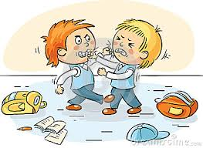

Τί δεν είναι σχολικός εκφοβισμός
Σχολικός εκφοβισμός-Ενδοσχολική βία
μεμονωμένα επιθετικά περιστατικά μεταξύ μαθητών
όταν τα εμπλεκόμενα μέρη είναι ίσης δύναμης (λόγω αριθμού, σωματικής διάπλασης, κοινωνικής θέσης, κλπ.)
όταν τα εμπλεκόμενα μέρη διακατέχονται από ίδια συναισθηματική φόρτιση (πχ. και οι δύο μαθητές είναι θυμωμένοι)
αστεϊσμοί μεταξύ των μαθητών με τη μορφή καλοπροαίρετων πειραγμάτων και εφόσον ο αποδέκτης φαίνεται να μην ενοχλείται

Slide 7
Σχολικός εκφοβισμός-Ενδοσχολική βία
Γιατί μας νοιάζει;
Στην Ελλάδα …
10%-15% των μαθητών είναι θύματα συστηματικής βίας από συμμαθητές τους
5% παραδέχονται ότι ασκούν βία
(Ε.Ψ.Υ.Π.Ε., 2008)
αγόρια κυρίως ασκούν σωματική βία
3/1
κορίτσια κυρίως κοινωνικό εκφοβισμό

Slide 8

Ποιοι εμπλέκονται;
Σχολικός εκφοβισμός-Ενδοσχολική βία
Το θύμα (ο μαθητής που υφίσταται εκφοβισμό)
Τα παιδιά θεατές
Οι εκπαιδευτικοί ή άλλο
προσωπικό της σχολικής μονάδας
Οι γονείς
Ο θύτης (ο μαθητής ή ομάδα μαθητών που ασκεί εκφοβισμό)

Slide 9
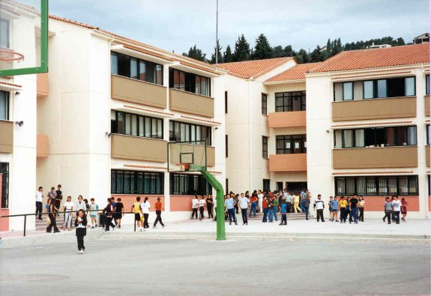
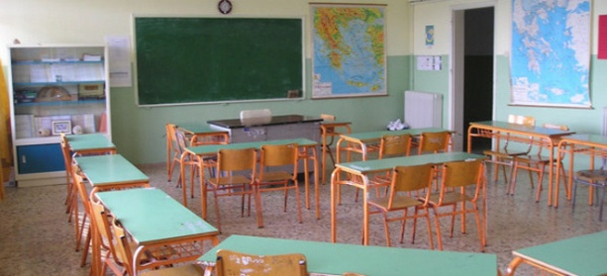
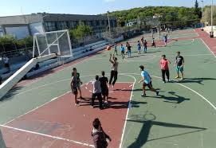
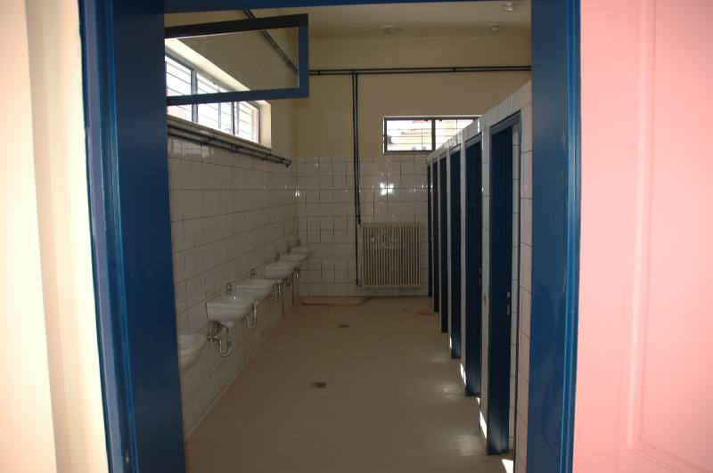
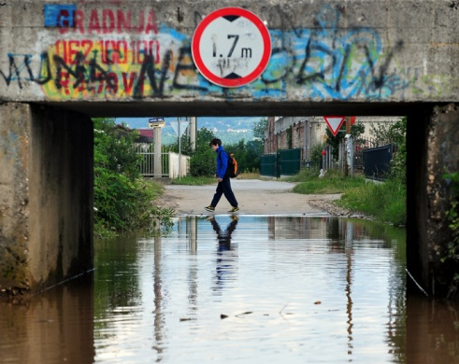
Συνηθέστεροι χώροι διάπραξης περιστατικών σχολικής βίας
Σχολικός εκφοβισμός-Ενδοσχολική βία
Η τάξη
Η αυλή του σχολείου
Το γήπεδο
Οι τουαλέτες
Στον δρόμο προς και από το σχολείο

Slide 10
Μορφές σχολικού εκφοβισμού
Σχολικός εκφοβισμός-Ενδοσχολική βία
Άμεσος
Λεκτικός,
Σωματικός,
Σεξουαλικός,
Ρατσιστικός,
Εκφοβισμός με εκβιασμό
Άμεσος & Έμμεσος
Συναισθηματικός,
Κοινωνικός,
Ηλεκτρονικός
Έμμεσος
Ψυχολογικός

Slide 11
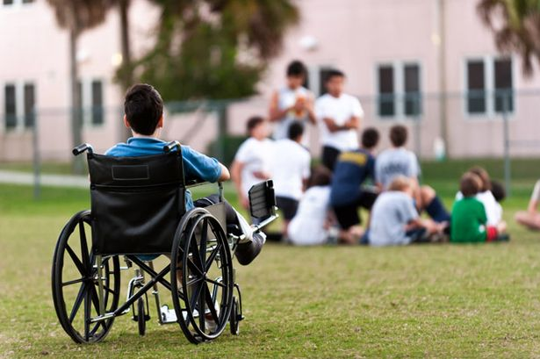

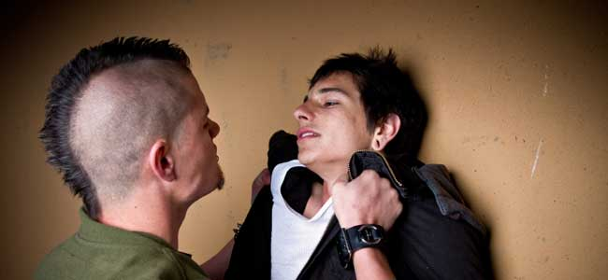
Μορφές σχολικού εκφοβισμού (α)
Σχολικός εκφοβισμός-Ενδοσχολική βία
Άμεσος / Λεκτικός:
απειλώ, εκβιάζω, κοροϊδεύω, προσβάλλω,
βρίζω, ειρωνεύομαι, κάνω αγενή σχόλια, κλπ.
Έμμεσος / Συναισθηματικός:
διαδίδω κακοήθεις και ψευδείς φήμες , ειρωνεύομαι, προσβάλλω τη φυλή/εθνικότητα/ θρησκεία/ταυτότητα αναπηρίας/ σεξουαλική ταυτότητα του θύματος, απομακρύνω τους φίλους του θύματος
Άμεσος / Σωματικός: χτυπάω, κλωτσάω, τσιμπάω, σπρώχνω, φτύνω, δαγκώνω,
βάζω τρικλοποδιά, κλέβω/καταστρέφω ή κρύβω προσωπικά πράγματα

Slide 12


Μορφές σχολικού εκφοβισμού (β)
Σχολικός εκφοβισμός-Ενδοσχολική βία
Έμμεσος / Ψυχολογικός:
προκαλώ τον αποκλεισμό του θύματος από κοινωνικές ή/και ομαδικές δραστηριότητες (πχ. παιχνίδι στα διαλείμματα) , γελοιοποιώ, διαδίδω ψευδείς φήμες, κουτσομπολιά
Άμεσος/Κοινωνικός:
αδιαφορώ/αποκλείω/απομονώνω συστηματικά το θύμα από ομαδικές-κοινωνικές δραστηριότητες.
Έμμεσος/Κοινωνικός:
Έμμεσα εκδηλώνεται με ‘σιωπηλό’ αποκλεισμό ο οποίος γίνεται αντιληπτός από το θύμα μόνο όταν επιχειρήσει να συμμετέχει στη συγκεκριμένη ομάδα

Slide 13
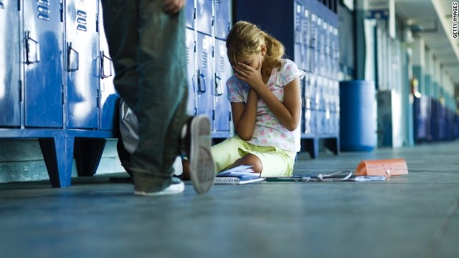

Μορφές σχολικού εκφοβισμού (γ)
Σχολικός εκφοβισμός-Ενδοσχολική βία
Άμεσος / Σεξουαλικός :
παρενοχλώ σεξουαλικά, κάνω υβριστικά σχόλια ή πειράγματα σεξουαλικού περιεχομένου, ανήθικες χειρονομίες, ανεπιθύμητα αγγίγματα ή δημοσιοποίηση περιπαιχτικών σεξουαλικών σκίτσων, κλπ.
Άμεσος/Ρατσιστικός: επιτίθεμαι/προσβάλλω λεκτικά, συναισθηματικά ή σωματικά το θύμα λόγω της καταγωγής, της κοινωνικής τάξης, της οικονομικής κατάστασης της οικογένειάς του και γενικά της διαφορετικότητάς του από την πλειοψηφία

Slide 14
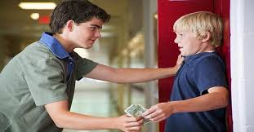
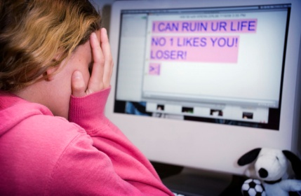
Μορφές σχολικού εκφοβισμού (δ)
Σχολικός εκφοβισμός-Ενδοσχολική βία
Άμεσος / Εκφοβισμός με εκβιασμό :
Κλέβω/κρύβω/καταστρέφω προσωπικά πράγματα/χρήματα του θύματος, απειλώ & εξαναγκάζω το θύμα σε ανεπιθύμητες, αντικοινωνικές πράξεις.
Άμεσος/ Ηλεκτρονικός /cyber bullying:
στέλνω/δημοσιοποιώ υβριστικό ή απειλητικό υλικό, μηνύματα σεξουαλικού περιεχομένου (sexting), μη κολακευτικές φωτογραφίες, διαδίδω ανυπόστατες φήμες μέσω κινητού τηλεφώνου ή διαδικτύου, ενοχλώ με επαναλαμβανόμενες κλήσεις από άγνωστο νούμερο.
Έμμεσος/Ηλεκτρονικός:
αποκλείω από μια δικτυακή ομάδα

Slide 15

Αιτίες & αποτελέσματα…
Το κοινωνικό-οικολογικό μοντέλο των Fried & Fried (1996)
Σχολικός εκφοβισμός-Ενδοσχολική βία
Πολιτισμός
Κοινότητα
Σχολείο
Οικογένεια
Ο μαθητής

Slide 16
Νομικές διαστάσεις του σχολικού εκφοβισμού
Σχολικός εκφοβισμός-Ενδοσχολική βία
Νομοθετικό εκπαιδευτικό πλαίσιο
Έλλειψη πρόβλεψης για παραβατικότητα ανηλίκων στο σχολείο
Απαγόρευση ομαδικής αποβολής (Γ2/6563/21-11-1996, Υπ.Ε.Π.Θ.)
Μη σαφείς αναφορές για τις αρμοδιότητες παραγόντων της εκπαιδευτικής διαδικασίας (Σχολικοί Σύμβουλοι, Διευθυντές σχολικών μονάδων, Εκπαιδευτικοί)
-Συνέρχεται η γενική συνέλευση της μαθητικής κοινότητας
-Η απόφαση μεταφέρεται στον σύλλογο των καθηγητών
-Το προεδρείο του μαθητικού συμβουλίου παραβρίσκεται στις συνεδριάσεις του συλλόγου των καθηγητών με δικαίωμα λόγου
-Ο παραπεμπόμενος μαθητής έχει δικαίωμα της απολογίας (Γ2/4094/23-09-1986, ΥΠ.Ε.Π.Θ.)

Slide 17





Υπουργείο &
Ευρωπαϊκές Πολιτικές
Σχολικός εκφοβισμός-Ενδοσχολική βία
Υιοθέτηση μοντέλων
«Συμβουλευτική μεταξύ συνομηλίκων»
«Διαμεσολάβηση»
http://mediationkerala.files.wordpress.com/2012/11/why-mediation.jpg
Προγράμματα
DAPHNE III
(http://www.e-abc.eu/gr/to-ergo/programma-daphne-iii)

Slide 18
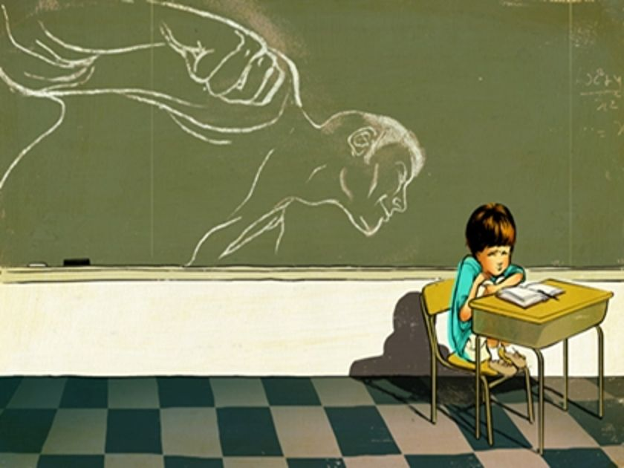
Ψυχολογικές διαστάσεις
Σχολικός εκφοβισμός-Ενδοσχολική βία
το παιδί που βιώνει εκφοβισμό
το παιδί που στοχοποιείται θα διαφέρει κατά κάποιον τρόπο από τη μέση εικόνα του μαθητή ως προς:
Τα φυσικά χαρακτηριστικά (ύψος, βάρος, χρώμα δέρματος, κλπ. )
Τις σεξουαλικές του προτιμήσεις
Τη σχολική του επίδοση
Θρησκεία, εθνικότητα, καταγωγή
Την οικονομική κατάσταση της οικογένειάς του
Ειδικές ανάγκες ή μορφές αναπηρίας

Slide 19
Σχολικός εκφοβισμός-Ενδοσχολική βία
συναισθηματικές συνέπειες
σωματικές συνέπειες
χαμηλή αυτοεκτίμηση,
αίσθημα απελπισίας, ντροπής
αδυναμία επίλυσης προβλημάτων
εμφάνιση μορφών κατάθλιψης
αδυναμία εκδήλωσης συναισθημάτων ή έντονα συναισθηματικά ξεσπάσματα
αίσθημα μοναξιάς, τάση για απομόνωση
άρνηση για δημιουργία φιλίας και κοινωνικές συναναστροφές
χαμηλές σχολικές επιδόσεις και αδικαιολόγητες απουσίες
διαταραχές συμπεριφοράς
άγχος
φοβίες, ανασφάλειες
τάσεις αυτοκτονίας
ψυχολογικά/ψυχοσωματικά προβλήματα (πονοκέφαλοι, κοιλιακά άλγη, κλπ)
ενούρηση, διαταραχές ύπνου
να δαγκώνει τα νύχια του
να έχει απώλεια όρεξης
Συνέπειες στη σχολική ζωή
σχολική άρνηση
ελλιπής σχολική φοίτηση
αδυναμία συγκέντρωσης σε εργασίες
άρνηση συμμετοχής σε σχολικές δραστηριότητες και μαθησιακές διαδικασίες
Θυμός, ντροπή, ενοχή, φόβος

Slide 20
Ψυχολογικές διαστάσεις του σχολικού εκφοβισμού
Σχολικός εκφοβισμός-Ενδοσχολική βία
διακρίνεται για την αντικοινωνική του συμπεριφορά και την τάση του προς την παραβατικότητα
το παιδί που εκφοβίζει
Διακατέχεται από την ανάγκη για κυριαρχία και επιβολή εξουσίας
Εκδηλώνει αδυναμία ελέγχου παρορμήσεων και έλλειψη αίσθησης του μέτρου
Εμφανίζει μειωμένη ικανότητα αυτοελέγχου
Διακρίνεται για την αδυναμία του ως προς την τήρηση κανόνων και ορίων
Έχει διογκωμένη αντίληψη για τον εαυτό του και απόλυτη έλλειψη ενσυναίσθησης (empathy)
Αισθάνεται ασυνήθιστα χαμηλό άγχος
Δυσκολεύεται στη διαλεκτική επίλυση διαφορών και στη διαχείριση της επιθετικότητάς του
Επιδεικνύει εχθρότητα απέναντι στο περιβάλλον του (γονείς, εκπαιδευτικούς)
Δεν έχει ιδιαίτερα μεγάλη δημοτικότητα
Του αρέσει να περιβάλλεται από άλλους συμμαθητές του

Slide 21
Ψυχολογικές διαστάσεις του σχολικού εκφοβισμού
Σχολικός εκφοβισμός-Ενδοσχολική βία
Θύμα (δέχεται τη βία)
Bully (ξεκινά τη βία, παίρνει ενεργό μέρος)
Ενεργός παρατηρητής
Διαμαρτύρεται, πράττει
Παθητικός παρατηρητής
αδιαφορεί
Παθητικός παρατηρητής
Φοβάται/από-δοκιμάζει = σιωπά
Παθητικός παρατηρητής
επικροτεί
Ακόλουθος bully
Παίρνει ενεργό μέρος
Ο κύκλος της βίας
τα παιδιά θεατές

Slide 22

Ενέργειες πρόληψης στο πλαίσιο του σχολείου
Σχολικός εκφοβισμός-Ενδοσχολική βία
Ενημέρωση των παιδιών για τα δικαιώματά τους και τους κανόνες συμπεριφοράς στο σχολείο
Εύρεση κατάλληλων τρόπων έκφρασης της επιθετικότητας (π.χ. αθλήματα, τέχνη), ανάδειξη της ομαδικής συνεργασίας και της ευγενούς άμιλλας
Εποπτεία κατά τα διαλείμματα
Επικοινωνία με τους γονείς & παρότρυνση για την ενεργή συμμετοχή τους
Μέριμνα για την ομαλή ένταξη νεοφερμένων μαθητών ή μαθητών με ειδικές ανάγκες.
Ανάπτυξη διαθεματικών προγραμμάτων για την προαγωγή της ψυχικής υγείας των μαθητών
Επιμόρφωση του εκπαιδευτικού προσωπικού

Slide 23
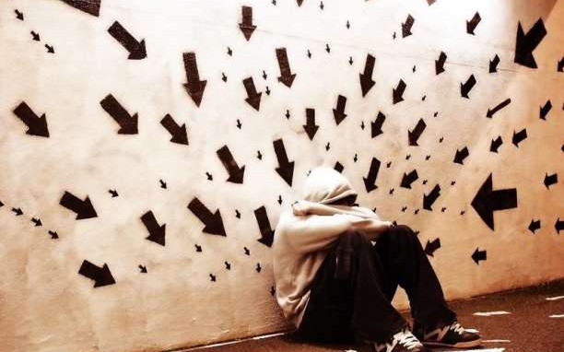
Κοινωνικές διαστάσεις
Σχολικός εκφοβισμός-Ενδοσχολική βία
Κοινωνία
Μακροεπίπεδο
Οικονομία/πολιτικές
ΜΜΕ/κοινωνικές διαταράξεις (χουλιγκανισμός)
Μικροεπίπεδο
Οικογένεια
Σχολείο

Slide 24
ΒΙΒΛΙΟΓΡΑΦΙΑ
Αρτινοπούλου, Β. (2001). Βία στο σχολείο: Έρευνες και πολιτικές στην Ευρώπη. Αθήνα:
Μεταίχμιο.
Αρτινοπούλου, Β. (2010). Η σχολική διαμεσολάβηση: Εκπαιδεύοντας τους μαθητές στη διαχείριση της βίας και του εκφοβισμού. Αθήνα, Νομική Βιβλιοθήκη.
Γιωτοπούλου-Μαραγκοπούλου, Α. (επιμέλεια) (2010). Ομαδική βία και επιθετικότητα στο
σχολείο. Αθήνα: Νομική Βιβλιοθήκη.
Καραβόλτσου, Α. (2013). Συνοπτικό εγχειρίδιο αντιμετώπισης σχολικού εκφοβισμού
εκπαιδευτικών δευτεροβάθμιας εκπαίδευσης. Διπλωματική εργασία του Μεταπτυχιακού
Προγράμματος στην Προαγωγή και Αγωγή Υγείας, της Ιατρικής Σχολής, του Εθνικού &
Καποδιστριακού Πανεπιστημίου Αθηνών.

